Slide 1


UNIVERSIDAD AUTÓNOMA DEL ESTADO DE MÉXICO
PLANTEL “LIC. ADOLFO LÓPEZ MATEOS” DE LA ESCUELA PREPARATORIA
DESARROLLO PERSONAL
MI CRECIMIENTO
PERSONAL
M. en Ed. SANDRA ARACELI DÍAZ VÁZQUEZ
Octubre 2016

Slide 2
MÍ CRECIMIENTO PERSONAL
Propósito del Módulo
Comprende la importancia de tomar conciencia de sí mismo y de sus recursos para resignificar su persona para enfrentar los problemas y retos de la vida.

Slide 3
Desarrollo personal
El auto concepto y los pensamientos
Autoestima
El poder de los valores

Slide 4
COMPETENCIAS A DESARROLLAR
COMPETENCIAS GENÉRICAS
COMPETENCIAS DISCIPLINARES BÁSICAS
1. Se conoce y valora a sí mismo y aborda problemas y retos teniendo en cuenta los objetivos que persigue.
5. Desarrolla innovaciones y propone soluciones a problemas a partir de métodos establecidos.
1. Identifica el conocimiento social y humanista como una construcción en constante transformación.
10. Valora distintas prácticas sociales mediante el reconocimiento de sus significados dentro de un sistema cultural con una actitud de respeto.

Slide 5
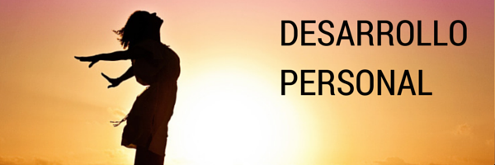
DESARROLLO PERSONAL
Plantea a la persona la toma de conciencia de sí misma, de sus pensamientos, sentimientos, inquietudes y problemas, con el objetivo de que sea capaz de comprenderlos, aceptarlos y dominarlos para su propio provecho, ya sea en la vida personal o profesional.

Slide 6


YO PERSONA
Una persona es un individuo racional, consciente de sí mismo y de los valores morales, capaz de responsabilizarse de sí mismo.
Es la apariencia que ofrecemos al mundo. Se trata del personaje que actuamos y con el cual nos relacionamos con los demás, que son los papeles sociales.
Para desenvolvernos en la esfera social tenemos que desempeñar un papel de modo tal que defina nuestras funciones.

Slide 7
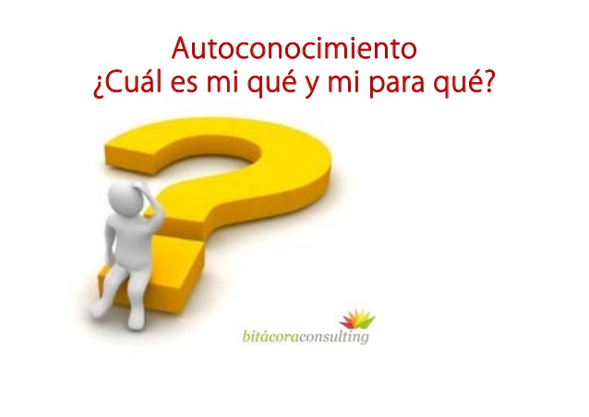
AUTO CONOCIMIENTO
Es conocer las partes que componen el yo, cuáles son sus manifestaciones, necesidades y habilidades; los papeles que vive el individuo y a través de los cuales es: conocer, por qué y cómo actúa y siente.
El autoconocimiento esta basado en aprender a querernos y a conocernos a nosotros mismos.

Slide 8
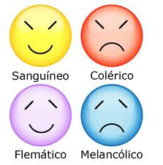
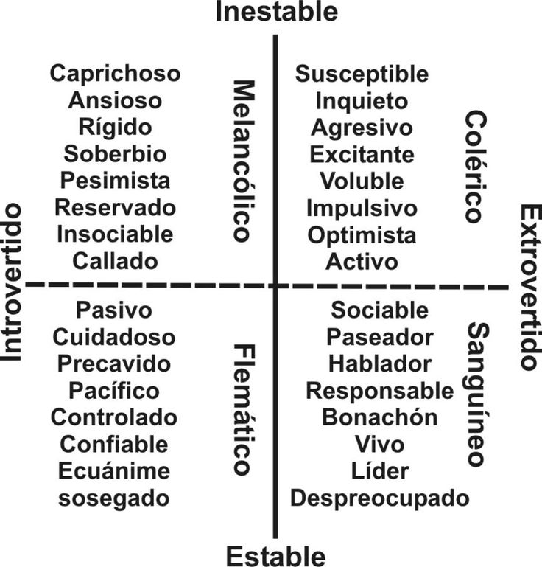
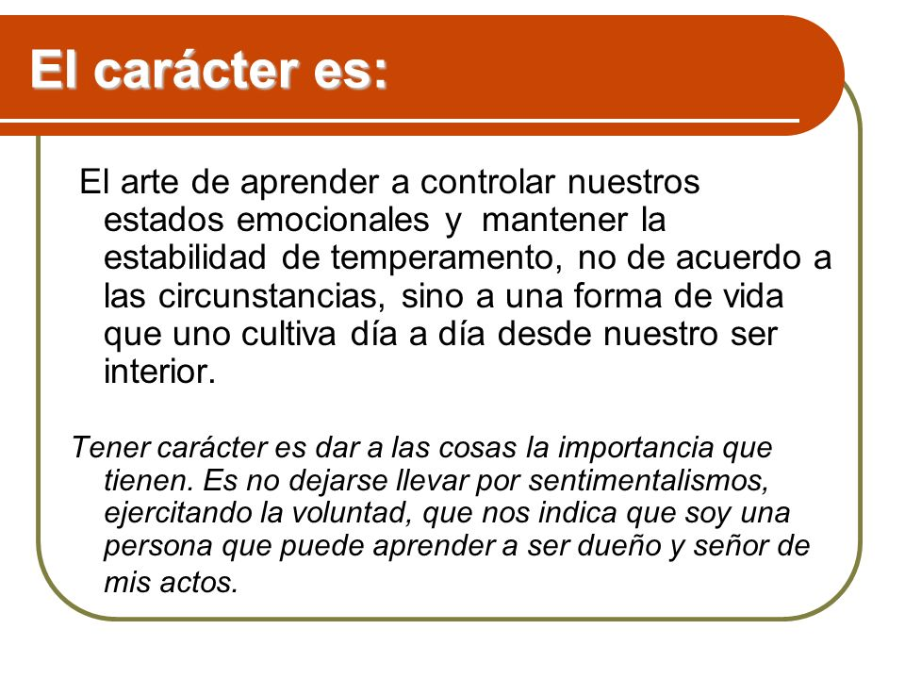
LA PERSONALIDAD ESTÁ COMPUESTA POR DOS ELEMENTOS:
El temperamento es nuestra herencia biológica, representa la influencia de la naturaleza física codificada y, por tanto, es difícil de cambiar o modificar.
El carácter se refiere a las características adquiridas durante nuestro crecimiento y supone cierto grado de conformidad con las normas sociales.

Slide 9
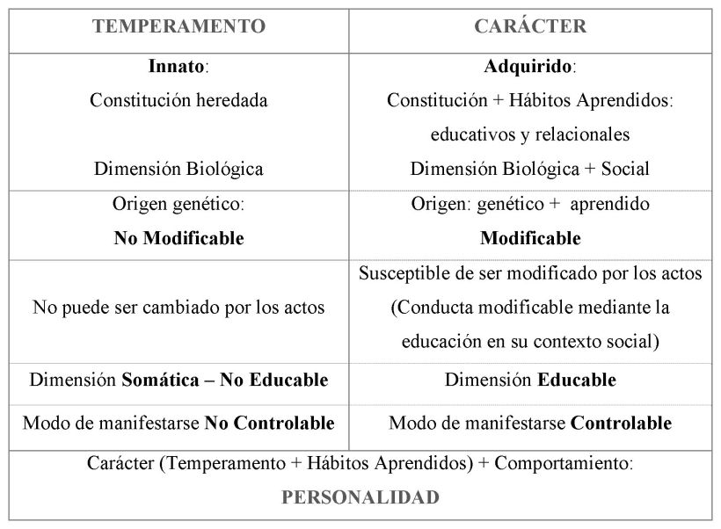
TEMPERAMENTO Y CARÁCTER
El Temperamento es la “materia prima”, el material sobre el que se modela el carácter y la personalidad, es innato, heredado e inmodificable.
Como resultado la Personalidad constituye la Integración de los diferentes hechos físicos y psíquicos de la persona, de su temperamento y su carácter y determina su modo de actuar.
El Carácter es el resultado de actuar sobre esa “materia prima” mediante la interacción con el entorno y las personas que nos rodean y mediante las acciones educativas.

Slide 10
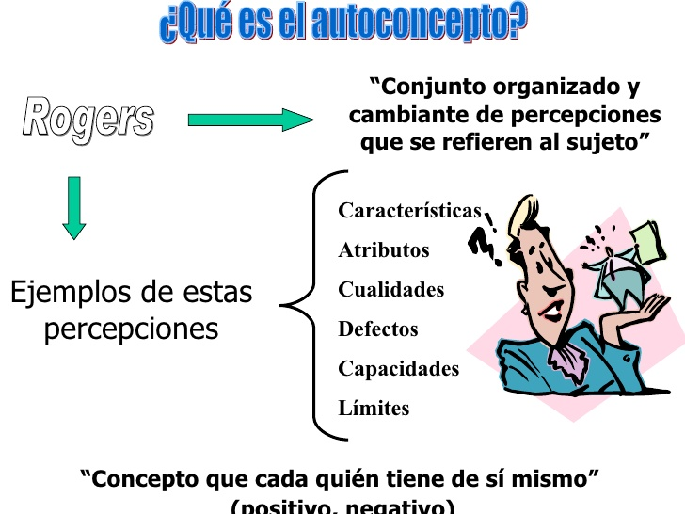
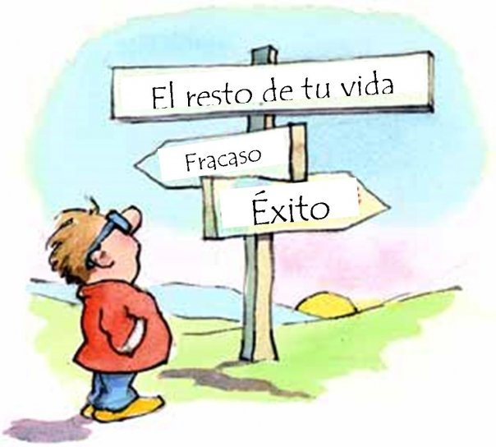
¿QUÉ ES EL AUTOCONCEPTO?
Se le llama autoconcepto a la información que la persona tiene de sí misma; tanto el autoconcepto como la autoestima poseen un efecto directo sobre las personas y sobre los demás en todos los aspectos de la vida.
Los éxitos y los fracasos, la satisfacción de uno mismo, el bienestar psíquico y el conjunto de relaciones sociales llevan su sello.

Slide 11
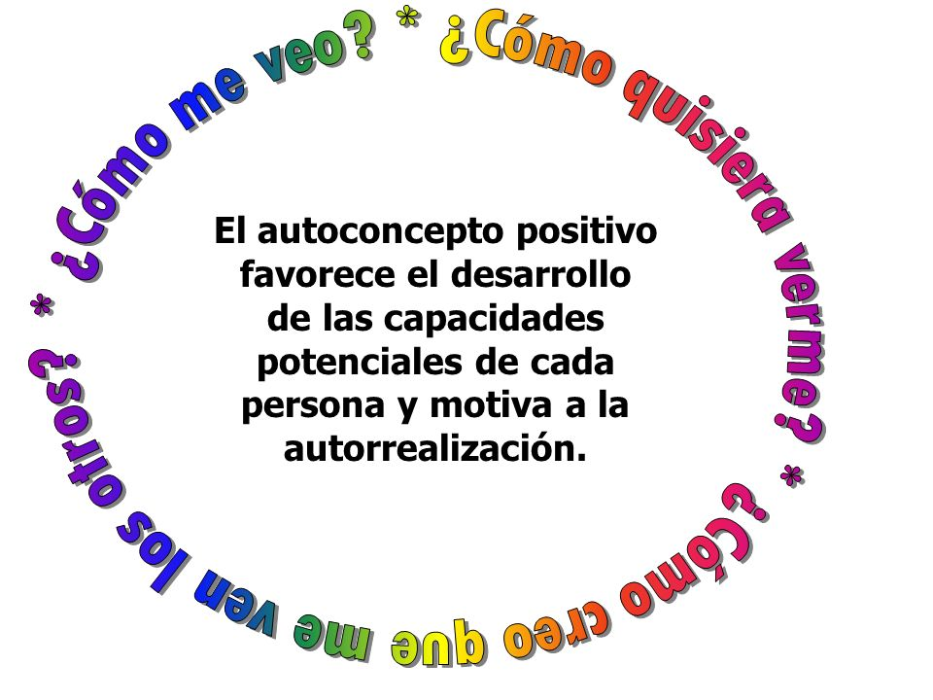
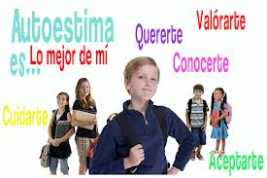
¿CÓMO SE FORMA EL AUTOCONCEPTO?
Se forma en función al tipo de experiencias y vivencias previas que han existido en la vida de cada individuo. Es el trato que cada persona posee (de sí misma).

Slide 12
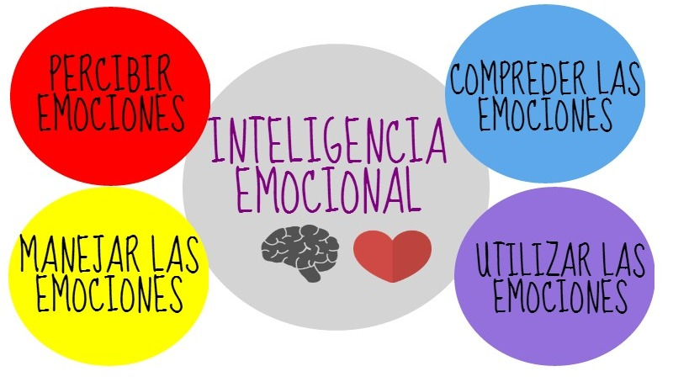
IMPORTANCIA DEL AUTOCONCEPTO
El autoconcepto es importante, debido a que es gracias a él que las personas pueden relacionarse con los demás, mostrando con ello seguridad ante su grupo de pares.
Y es justamente la IE la que proporciona las capacidades para lograr que los individuos mantengan una estabilidad que facilite su desenvolvimiento.

Slide 13
LA IMPORTANCIA QUE TIENEN LOS PENSAMIENTOS EN EL DESARROLLO DEL AUTOCONCEPTO
El autoconcepto es la totalidad de los pensamientos y sentimientos que hacen referencia al sí mismo como objeto.
La persona suele comportarse en función de sus creencias y pensamientos acerca de sí mismo: “el efecto circular del autoconcepto”.
Aprender que pensamientos, acciones, y sentimientos funcionan en un círculo. Este modelo explica que nos sentimos bien de nosotros mismos cuando hacemos acciones positivas.
(Círculo de Pensamientos-Acciones-Sentimientos)
Auto-concepto– ¿Qué piensas y cómo te sientes de ti mismo?.

Slide 14
MECANISMOS PARA CREAR PENSAMIENTOS ERRONEOS
Mecanismo | Definición | Enunciados típicos
Hipergeneralización | Sacar conclusiones generales incorrectas de un hecho concreto. | Todo el mundo… Siempre… Nadie…
Filtrado negativo | Ver las cosas fijándose sólo en lo negativo. | Esto está mal… y esto… y esto…
Autoacusación | Sentirse culpable de todo, sea responsable o no de lo ocurrido. | Siempre lo estropeo todo…
Proyección | Creer que los demás ven las cosas como uno mismo. | Por qué no hacemos esto, a mi hermano le gusta…
Hipercontrol | Pensar que todo está bajo nuestro control. | Puedo con todo…

Slide 15
MECANISMOS PARA CREAR PENSAMIENTOS ERRONEOS
Mecanismo | Definición | Enunciados típicos
Razonamiento emocional | Usar sentimientos, prejuicios, simpatías o antipatías para valorar la realidad. | No me cae bien, luego lo hace mal… Es guay, luego está bien…
Hipocontrol | Pensar que nada está bajo nuestro control. | No puedo hacer nada…
Personalización o autoatribución | Sentir que lo que sucede alrededor siempre está en relación con uno mismo. | Seguro que se refiere a mí… Lo ha dicho por mí…
Pensamiento polarizado o maniqueo | Ver las cosas como enteramente buenas o enteramente malas. | Soy totalmente… Es totalmente…

Slide 16
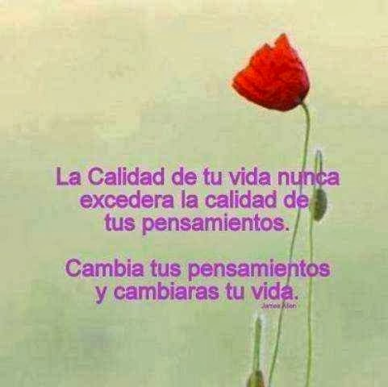

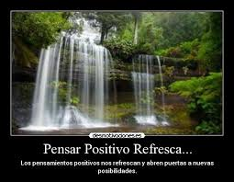
¿CÓMO VENCER ÉSTOS MECANISMOS?
Romper con el pensamiento sirviéndose de palabras o frases contundentes como: no, mentira, calla, para con esta basura, no es verdad...
Desenmascarar el mecanismo.
Análisis realista que tenga en cuenta toda la realidad y sus distintos matices.
Pensamientos positivos, viendo el lado bueno de las cosas.
Autoafirmar nuestra propia valía y nuestras posibilidades de forma realista y optimista.

Slide 17
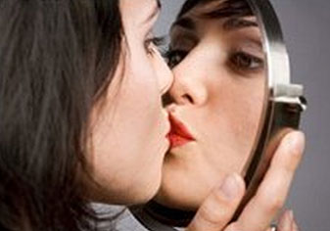

¿QUÉ ES LA AUTOESTIMA?
Es la percepción evaluativa de uno mismo.
Todos desarrollamos una autoestima positiva o negativa, alta o baja.
Importa desarrollarla de la manera más realista y positiva posible y que nos permita descubrir nuestros recursos personales, para utilizarlos debidamente.

Slide 18

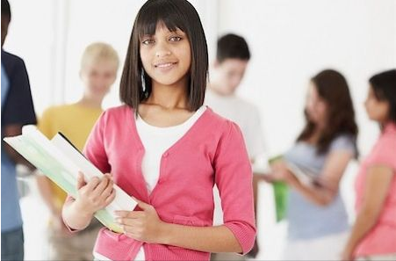
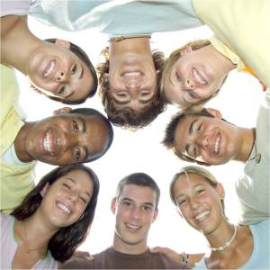
¿CUÁLES SON LAS BASES DE LA AUTOESTIMA?
El autoconcepto (imagen que una persona tiene acerca de sí misma y de su mundo personal) en dos áreas:
Como una persona hábil.- capaz de valerse por sí misma.
Como una persona sexual.- capaz de relacionarse sexualmente con otras personas.

Slide 19
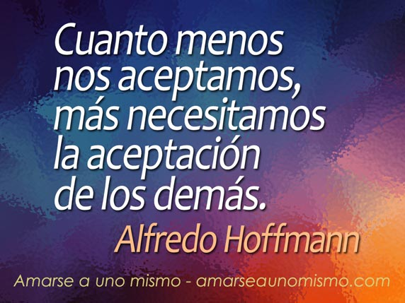
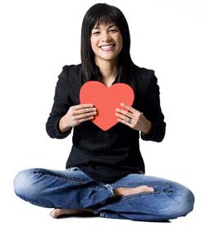
La autoaceptación (sentimiento de poseer un yo del que uno no tiene que avergonzarse ni ocultarse; implica una disposición a rechazar la negación o desestimación sistemática de cualquier aspecto de sí-mismo).

Slide 20
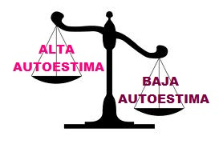
¿CÓMO INFLUYE LA AUTOESTIMA EN LA VIDA COTIDIANA?
Sobre el comportamiento.
En todos los pensamientos, sentimientos y actos que llevamos a cabo.
En el aprendizaje.
En las relaciones y recibe también la influencia de éstas.
En la creación y la experimentación.
La autoestima básicamente es un estado mental. Es el sentimiento o concepto valorativo (positivo o negativo) de nuestro ser, la cual se aprende, cambia y la podemos mejorar y se basa en todos los pensamientos, sentimientos, sensaciones y experiencias que sobre nosotros mismos hemos ido recogiendo, asimilando e interiorizando durante nuestra vida.

Slide 21
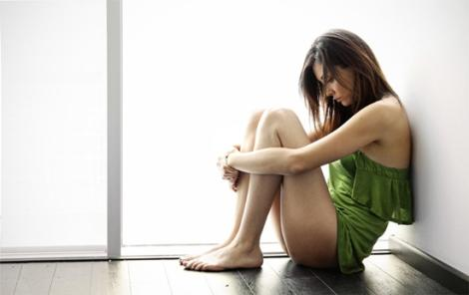
LA PERSONA CON BAJA AUTOESTIMA
Aprende con dificultad, ya que piensa que no puede o que es demasiado difícil.
Adquiere hábitos de crítica a los demás, de envidia y descontento.
Deseo excesivo de complacer; no se atreve a decir “no” por temor a desagradar.
Hostilidad flotante, irritabilidad a flor de piel.
Actitud supercrítica: casi todo le sienta mal, le disgusta, le decepciona, le deja insatisfecha.
Tendencias depresivas: tiende a verlo todo negro, su vida , su futuro y, sobre todo, a sí misma.

Slide 22

LA PERSONA CON ALTA AUTOESTIMA
Positiva y optimista: considera los errores como útiles experiencias de aprendizaje que no es probable que se repitan.
Segura de sí misma: es capaz de actuar con independencia y autonomía.
Sociable y cooperativa: es sociable y confía en los demás, sean cuales fueren sus religiones y culturas.
Es responsable de sus propios actos.
Convenientemente asertiva: defiende sus derechos y necesidades.
Valorada: tiende a mostrar su aprecio por los logros, esfuerzos y capacidades de los demás.

Slide 23
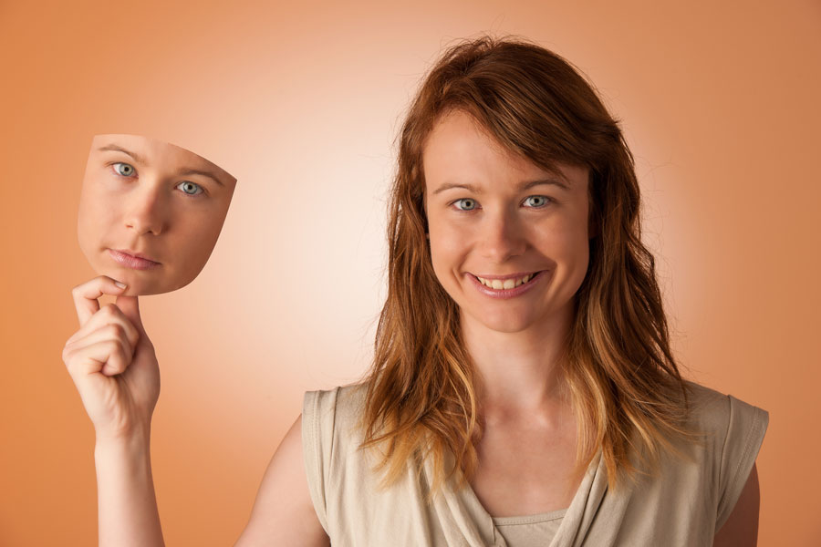
La autoestima se puede modificar
Las personas con una autoestima sana se sienten bien consigo mismas, aprecian su propia valía y están orgullosas de sus capacidades, habilidades y logros. Las personas con baja autoestima sienten que no gustarán a nadie, que nadie los aceptará o que no son buenos en nada.
La autoestima es una estructura susceptible de modificación y, por lo tanto, puede ser reaprendida y reconstruida alcanzando así una reconstrucción del ser.
Saber aceptarse como uno es, es una buena técnica para el desarrollo de la autoestima.

Slide 24
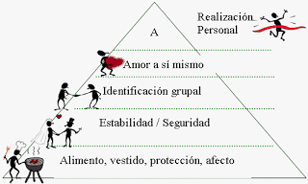
EL PODER DE LOS VALORES
Necesidades.- son aquellas situaciones en las que el ser humano siente la falta o privación del algo, ya sea a nivel material, orgánico o sentimental.
Carencias.- cuando el nivel de carencia es muy intenso, se transforma en necesidad.
Contexto.- se refiere a todo aquello que rodea, ya sea física o simbólicamente, a un acontecimiento. A partir del contexto, por lo tanto, se puede interpretar o entender un hecho.

Slide 25


Valores humanos.- colocan a la especie en un plano de superioridad gracias a la moral. Un valor humano, por lo tanto, es una virtud. Los valores humanos se encargan de orientar y direccionar la acción de las personas que desean hacer lo correcto (la honestidad, el respeto, y la responsabilidad).
Sinergia.- procede de un vocablo griego que significa “cooperación”. Es la acción de dos o más causas que generan un efecto superior al que se conseguiría con la suma de los efectos individuales, es decir, dos elementos que se unen y generan sinergia ofrecen un resultado que maximiza las cualidades de cada uno de los elementos.

Slide 26
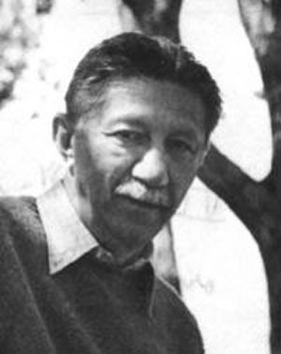
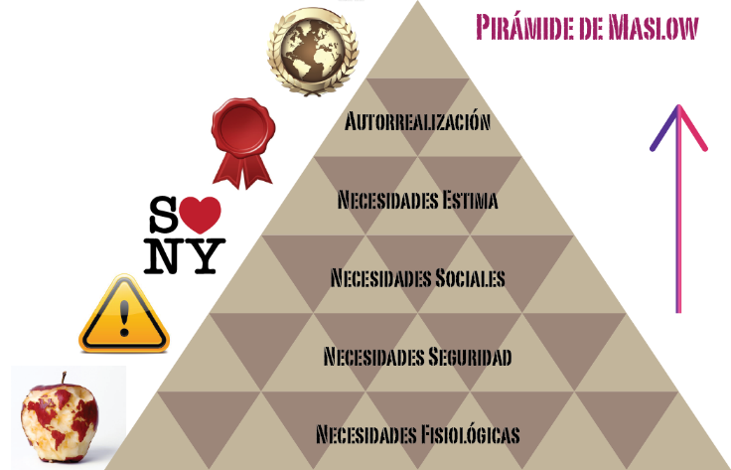
JERARQUÍA DE NECESIDADES
La primer persona en introducir el desarrollo personal, fue Abraham Maslow (1908-1970), proponiendo una jerarquía de necesidades representada en forma de pirámide, en donde en el vértice superior ubicó la realización personal o realización de sí mismo, definida como el deseo y la aspiración de aproximarse o transformarse cada vez más a lo que realmente se es, y a lo que se está en medida de ser.

Slide 27
PIRÁMIDE DE MASLOW JERARQUÍA DE NECESIDADES
Nec. Auto realización/ Nec. del ser (motivación de crecimiento)
Nec. de autoestima (prestigio, cap. de valerse por uno mismo, triunfos)
Nec. de pertenencia (grupo donde aparece el afecto, la amistad y el amor)
Nec. Fisiológicas (alimento, vestimenta y vivienda)
Nec. Seguridad (sistemas y vínculos de protección y cuidado)

Slide 28
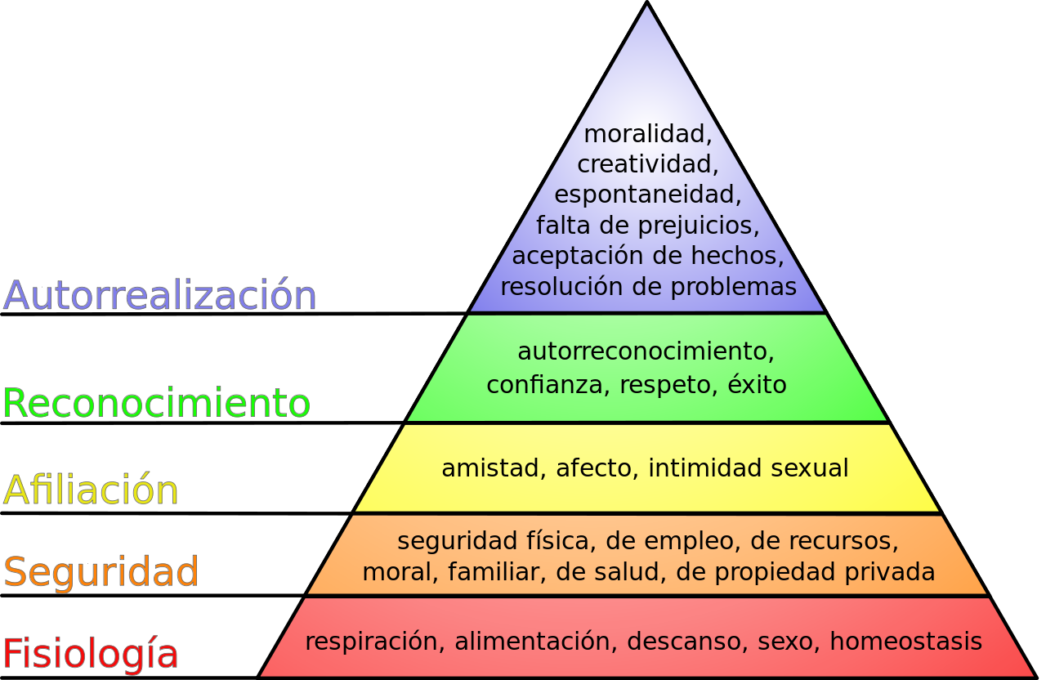

Slide 29
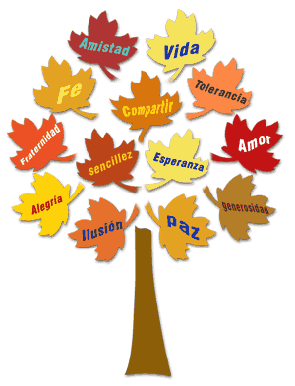
LOS VALORES HUMANOS
Se conoce como valores humanos al conjunto de características que posee una persona u organización, los cuales determinan el comportamiento e interacción con otros individuos y el medio ambiente.
VALORES HUMANOS

Slide 30

LOS VALORES HUMANOS
Responsabilidad
Honestidad
Respeto
Tolerancia

Slide 31

Responsabilidad
Es el valor de ser consciente de tus acciones y sus consecuencias. La responsabilidad personal implica cuidar de ti mismo y los compromisos que adquieras con los demás, también se relaciona con el respeto a las normas, el uso del sentido común y la valoración de las cosas.

Slide 32

Honestidad
Es el valor de decir la verdad. Es una cualidad humana que consiste en actuar de acuerdo como se piensa y se siente. Quien obra con honradez se caracterizará por la rectitud de ánimo, integridad con la cual procede en todo en lo que actúa, respetando por sobre todas las cosas las normas que se consideran como correctas y adecuadas en la comunidad en la cual vive.

Slide 33

Respeto
El respeto es parte esencial de los valores humanos y debe practicarse a diario, porque eso permite relaciones interpersonales positivas, mejor comunicación, mayor capacidad para solucionar problemas y elevadas oportunidades de lograr el éxito.

Slide 34
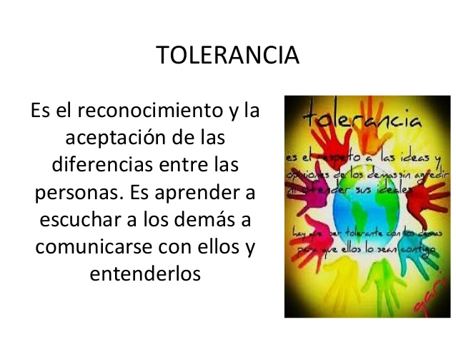
Tolerancia
La tolerancia es aceptar la diversidad de opinión sea social, étnica cultural o religiosa, saber escuchar y aceptar a los demás, valorando las distintas formas que el humano tiene de ver la vida. La tolerancia también puede ser entendida desde la aceptación de que no todo es perfecto, empezando por el propio hombre.

Slide 35
BIBLIOGRAFÍA
Branden Nathaniel. (2005). Los seis pilares de la autoestima: cómo mejorar su autoestima. México. Paidós.
Ruiz Lázaro, Patricio J. (1998). Promoviendo la adaptación saludable de nuestros adolescentes: Proyecto de promoción de la salud mental para adolescentes y padres de adolescentes. Madrid. Ministerio de Sanidad y Consumo.
Lindenfield Gael. (2001). Autoestima: Aprende a potenciar la seguridad en sí mismo. España. Dinámica/autoayuda.
González- Arratia López Fuentes, Norma I. (2001). La autoestima: Mediación y estrategias de intervención a través de una experiencia en la reconstrucción del ser. México. UAEM.

Slide 36
MESOGRAFÍA
http://200.23.113.59/pdf/27000.pdf
https://es.wikipedia.org/wiki/Desarrollo_personal
https://books.google.com.mx/books?id=ORJfAQAAQBAJ&pg=PA89&lpg=PA89&dq=los+pensamientos+y+el+autoconcepto&source=bl&ots=qMMk77jClz&sig=Y6Oddx4cZFzCfIkXBraVNFeLaSA&hl=es&sa=X&ved=0CE0Q6AEwCGoVChMIx7KPxrncyAIViOwmCh0n4Quw#v=onepage&q=los%20pensamientos%20y%20el%20autoconcepto&f=false
http://www.morton.fcps.net/media/1141494/spanish_act2.pdf
http://www.significados.com/valores-humanos/
http://articulos.corentt.com/responsabilidad-personal/

Slide 37
http://articulos.corentt.com/el-respeto-como-parte-de-los-valores-humanos/
http://www.asi-sea.com/profiles/blogs/la-tolerancia
http://kidshealth.org/teen/en_espanol/mente/self_esteem_esp.html
http://emocreativos.com/2012/06/04/diferencia-entre-temperamento-caracter-y-personalidad/
http://myslide.es/documents/como-influye-la-autoestima-en-la-vida-cotidiana.html
Nota: El contenido de este material es únicamente con fines educativos
y se reconoce que pertenece a sus autores legales y/o intelectuales.
Las imágenes de este material fueron tomadas de Google.

